Slide 1
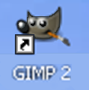
Betöltés…

Slide 2
Gimp
Iskola :
Horváth István Általános Iskola
Cím :
8105 Pétfürdő Berhidai út 54
Tanár :
Tóth Ibolya
Név:
Gáspár Imre

Slide 3
Fontos tudnivalók!!!
Innentől kérlek ezeket használd!!!
Dátum
Következő
Előző
Élőláb
Leállítás
Dia szám

Slide 4
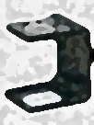
Gimp
Menüsor
Keresés :
Kép
Gimp eszköztár
Kattints rá

Slide 5
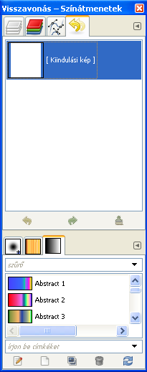
Eszköztár
←-------→
Az eszköztárban sok érdekes ikon van amivel pl. vághatsz, átszínezhetsz, festhetsz stb.
Lépj vissza

Slide 6
Menüsor
Szerkesztés
Nézet
Réteg
Eszközök
Ablakok
Fájl
Kijelölés
Kép
Színek
Szűrők
Súgó

Slide 7
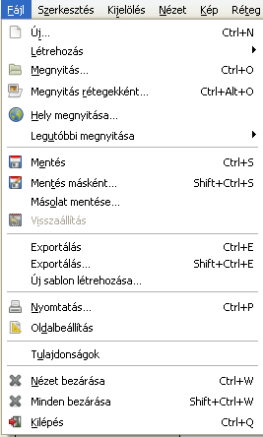
Fájl
A Fájl menüvel:
Új oldalt
Megnyithatsz vagyis beilleszthetsz egy képet
Mentheted a képeidet
Exportálhatsz
Nyomtathatsz
Kiléphetsz

Slide 8
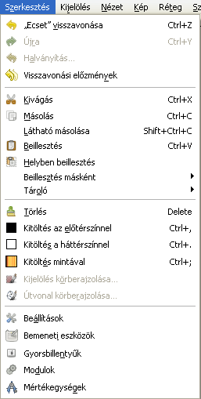
Szerkesztés
Szerkesztés menüvel:
Visszavonhatsz
Kivághatsz
Másolhatsz
Beilleszthetsz
Törölhetsz
Kitöltést hozz hatsz létre
Itt lehet meg találni a beállítást!!!

Slide 9
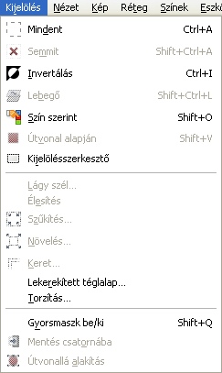
Kijelölés
Kijelölés menüvel:
„Mindent” „Semmit”
Invertálhatsz
Kijelőlésszerkesztőt itt nyithatod meg
Torzíthatsz
Gyorsmaszk be/ki kapcsolása is itt van
Élesíthetsz
Növelhetsz

Slide 10
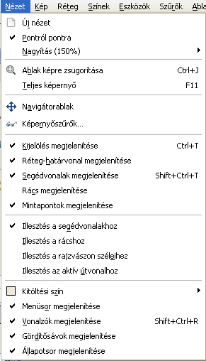
Nézet
Nézet menüben:
Új nézetett készíthetsz
Nagyíthatsz
Teljes képernyőt nyithatsz meg
Shift+Ctrl+R-el ki/be kapcsolhatod :
Menüsort
Vonalzót
Gőrdítősávot
Állapotsort
Illeszthetsz

Slide 11
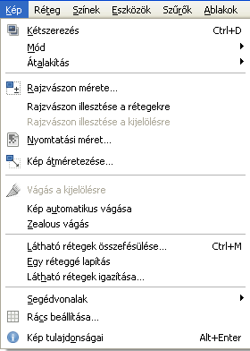
Kép
Kép menüvel:
Duplázhatsz
Átalakíthatsz
Rajzvászont méretezhetsz
Vághatsz
Rétegezheted a képedet
Rács és segédvonalak segítenek munkáidban…

Slide 12
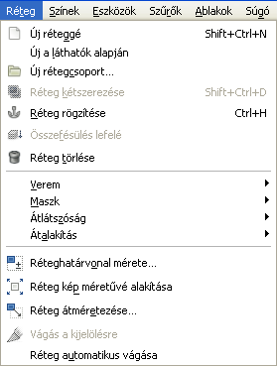
Rétegek
Réteg menüsorral:
Új réteget hozhatsz létre
Réteget törölhetsz
Átalakíthatsz
Réteg kép méretűvé alakítása
Réteg átméretezése
Réteg vágása

Slide 13
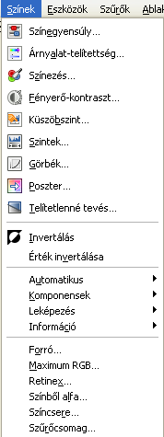
Színek
A színek menüsorral:
Színegyensúlyozhatsz
Színezhetsz
Invertálhatsz
És még sok más dolog a kép átszínezésére ☺

Slide 14
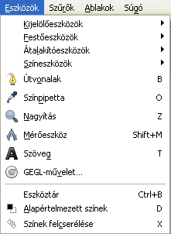
Eszközök
Eszközök menüpontban:
Kijelölhetsz
Festőeszközöket választhatsz ki
Átalakító eszközöket használhatsz
Színeszközöket használhatsz
Szöveget formázhatsz
Szín pipetta
Nagyíthatsz

Slide 15
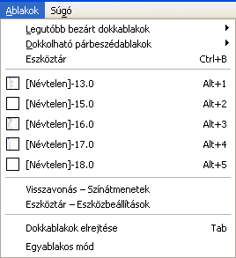
Ablakok
Az ablak menübe láthatod milyen munkákat végeztél utoljára
Lépj vissza

Slide 16
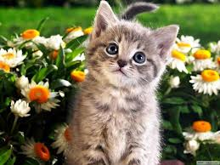
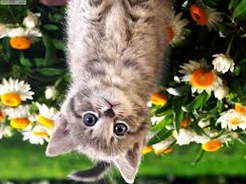
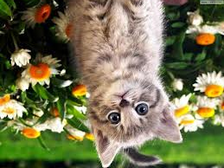
Így lehet szerkeszteni Gimp- be a képeket:
Lehet tükrözni:

Slide 17
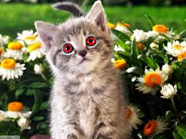
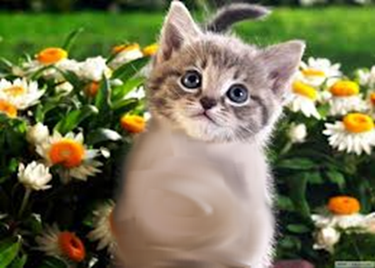
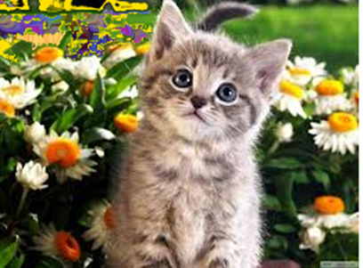
Ikonokkal
Lehet színezni :
Lehet elmosni :
Lehet hátteret színezni :

Slide 18
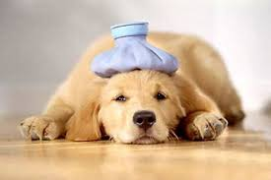
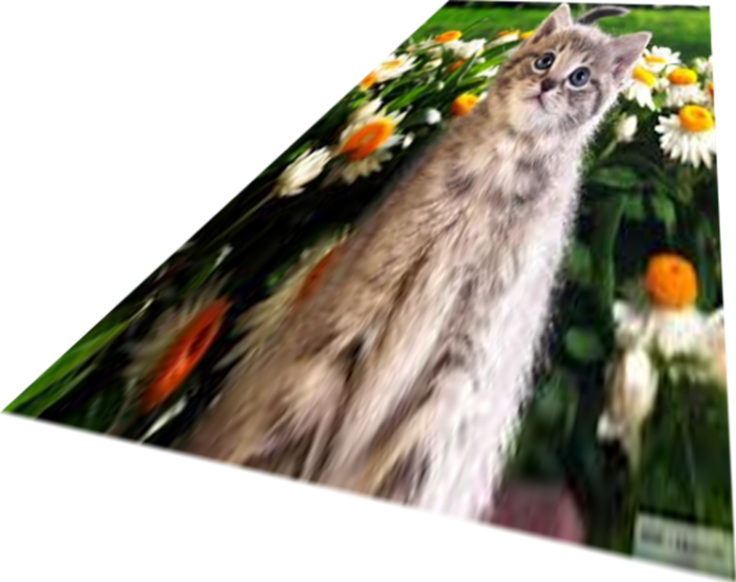
Lehet rajzolni:
Lehet nyújtani a képet :

Slide 19
Kérdések
Mi a GIMP?
Képszerkesztő
program
Gáspár Imre.MP

Slide 20
Hány fajta művelet került bemutatásra?
7
6

Slide 21
Milyen színűre lett festve a macska szeme?
Vége..?
Zöld
Sárga
A kutya se emlékszik már rá!!! ☺
További jó próbálkozást a programmal..☺

Slide 22
Források
https://www.google.hu/imghp?hl=hu&tab=wi&ei=R5LPUqa0BoSytAayhIGACQ&ved=0CAQQqi4oAg

